Slide 1
「小马哥技术周报」- 第九期 Spring Cloud Bus Alibaba 实现
小马哥（mercyblitz）

Slide 2





议程
Spring Cloud Bus Alibaba 实现
「小马哥 Java 星球」答疑
解读《Spring Boot 编程思想》示例工程
问答互动
下期预告

Slide 3
线上技术嘉宾
肖京（亦盏）
阿里巴巴高级开发工程师，微服务技术爱好者，曾主导过千万级订单量支付系统的微服务基础设施完善，包括服务发现、限流、api gateway、灰度发布。主要负责商业化产品 EDAS 用户开发者体验及 Spring Cloud alibaba 项目。
方剑（洛夜）
阿里巴巴高级开发工程师，Spring Cloud Alibaba 核心开发，包括服务发现、限流、RocketMQ。主要负责商业化产品 EDAS 用户开发者体验及 Spring Cloud alibaba 项目。
微信：flystar32
微信：format_coder

Slide 4
Spring Cloud Bus Alibaba 实现

Slide 5
Spring Cloud Bus
技术基础
Spring Environment 抽象
Spring Event/Listener 机制
Spring Annotation-Driven
Spring Boot Externalized Configuration
Spring Boot Actuator
Spring Cloud Context 抽象
Spring Cloud Stream 抽象

Slide 6
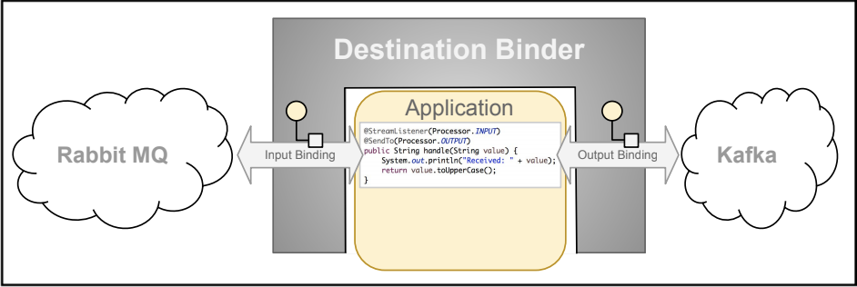
Spring Cloud Bus
Spring Cloud Stream 架构

Slide 7
Spring Cloud Bus
现在 Binder 实现
RabbitMQ
spring-cloud-starter-bus-amqp
Apache Kafka
spring-cloud-starter-bus-kafka

Slide 8
Spring Cloud Bus RocketMQ
RocketMQ 服务器
下载 RocketMQ
https://github.com/apache/rocketmq
命令行启动
启动 RocketMQ
$ sh mqnamesrv
$ sh mqbroker -n 127.0.0.1:9876 autoCreateTopicEnable=true
org.springframework.cloud
增加三方依赖
spring-cloud-starter-bus-rocketmq
外部化配置
bootstrap.properties
spring.cloud.stream.rocketmq.binder.namesrv-addr=127.0.0.1:9876
自定义事件
RemoteApplicationEvent
激活自定义事件
@RemoteApplicationEventScan

Slide 9
代码演示

Slide 10
「小马哥 Java 星球」答疑

Slide 11
解读《Spring Boot 编程思想》示例代码

Slide 12
问答互动
Spring Cloud Alibaba 官方2号群 （QQ）: 902189129
Spring Cloud Alibaba 开源讨论群（钉钉）: 21914947
Sentinel 开源讨论群（钉钉）: 21977771
Nacos 官方群（钉钉）: 21708933

Slide 13
Spring Cloud 服务调用实现 Apache Dubbo
下期预告
关注微信公众号【次灵均阁】

Slide 14
THANK YOU
谢谢观看

